Slide 1
Die Synchronisierung der Grundfrequenz in akzentuierten Wörtern.
Jonathan Harrington
Quellen in /vdata/Seminare/Prosody/lit vorhanden

Slide 2
Die f0-Synchronisierung in akzentuierten Wörtern
Vater
[a]
[a]
[a]
d.h. es handelt sich um eine ähnliche f0-Gestaltung, die aber unterschiedlich mit dem primär betonten Vokal des akzentuierten Wortes zeitlich koordiniert wird.
Die Synchronisierung ist
phonetisch bedingt (vom Kontext vorhersagbar, trägt nicht zu Bedeutungsunterschieden bei)
phonologisch (nicht vom Kontext vorhersagbar, kann für linguistische Bedeutungsunterschiede eingesetzt werden).

Slide 3
Phonetische Faktoren in der Synchronisierung
Die Forschung in ca. den letzten 20 Jahren¹ zeigt, dass der Gipfel (H) in steigenden f0-Gestalten von vielen phonetischen Faktoren beeinflusst wird, während der Tal (L) verhältnismäßig stabil ist.
Variabilität
H
L
Stabilität
1. Prieto (2011). Tonal alignment. prieto11.pdf in /vdata/Seminare/Prosody/lit

Slide 4
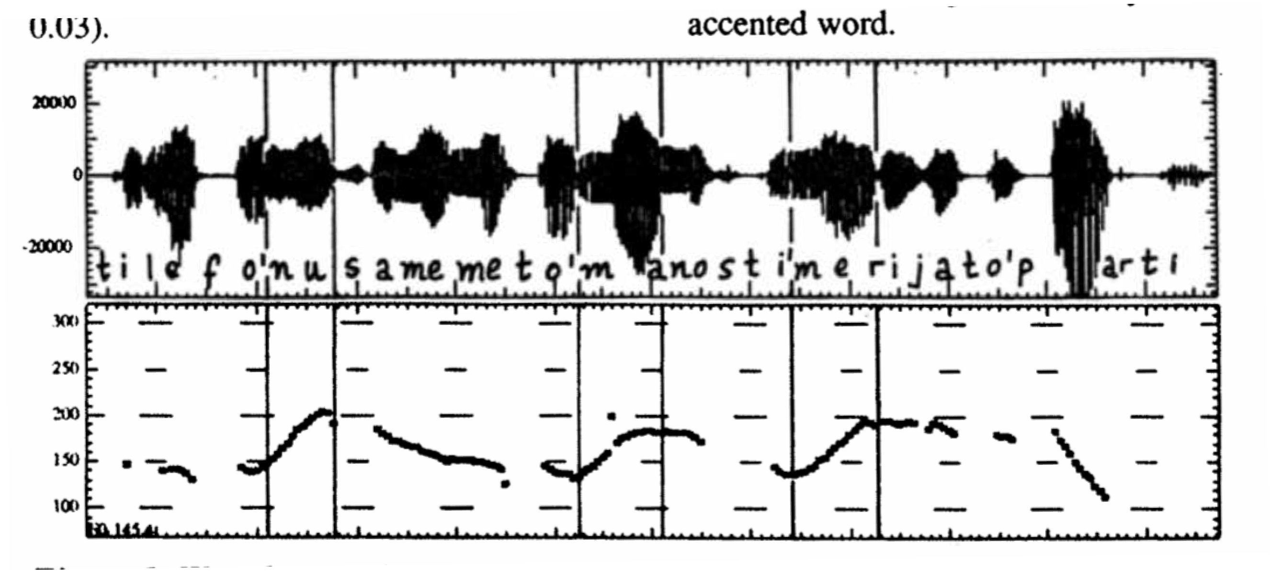
Phonetische Faktoren: Stabilität von L
z.B. ist für Englisch, Niederländisch, und Griechisch¹ festgestellt worden, dass L mit dem Beginn der akzentuierten Silbe synchronisiert wird²
tilefo'nusame me to 'mano sti 'meri ja to parti¹
(Wir und Mano riefen Mary an wegen dem Party)
1. Arvaniti & Ladd(1995). arvaniti95.icphs.pdf.
2. Ladd (2004) in für eine Zusammenfassung ladd04.pdf in /vdata/Seminare/Prosody/lit

Slide 5
Phonetische Faktoren: Stabilität von L und Wortgrenzen
Die L-Synchronisierung müsste zur Identifizierung der Wortgrenze beitragen können, wenn L stabil mit dem Onset der akzentuierten Silbe synchronisiert wird¹.
grey day
grade A
L mit /d/ synchronisiert
L mit /eɪ/ synchronisiert
eɪ
eɪ
L
L
Das paar grey day/grade A wurde zum ersten Mal in Lehiste, I. (1960). An acoustic-phonetic study of internal open juncture. Phonetica, 5 (Suppl.) analysiert

Slide 6
Phonetische Faktoren: Stabilität von L und Wortgrenzen
Ladd & Schepman (2003)¹. Resynthese und Perzeptionstest.
L wurde synthetisch zwischen zwei Gipfeln zeitlich verschoben
n o m ə n ɛ l s n
H
H
L
L
L
Hörer nahmen an einem 'Forced-choice' Test teil: Norman Elsen oder Norma Nelsen?
Je später L, umso wahrscheinlicher wurde Norman Elsen wahrgenommen wurde.
1. Ladd & Schepman (2003), J. Phonetics. ladd03.jop.pdf in /vdata/Seminare/Prosody/lit

Slide 7
Phonetische Faktoren: Variabilität von H
Steele (1986)¹ beobachtete, dass der Gipfel früher in phrasenfinaler vs. phrasenmedialer Position synchronisiert wird.
Did John write to Sue?
Phrasenfinal
Phrasenmedial
No he wrote to NAN
No he wrote to NANA Moore Lane
H
H
a
a
Gipfel früh im Vokal
Gipfel später im Vokal
1. Steele (1986), Journal of the Acoustical Society, Supplement 1, 80; S. 51.

Slide 8
Phonetische Faktoren: Variabilität von H
Silverman & Pierrehumbert (1990) untersuchten drei mögliche Ursachen für die phrasenfinale Linksverlagerung¹
No he wrote to NANL-L%
No he wrote to NANA Moore LaneL-L%
H*
H*
Dauer
Silben am Ende der Phrase werden gelängt (phrasenfinale Längung)
Wortgrenze
NAN aber nicht NANA tritt direkt vor einer Wortgrenze auf
Tonale Abstoßung
H* unmittelbar vor L-L% in NAN. Die Töne stoßen sich ab, damit genügend Platz ist für den f0-Abstieg. Daher ist H* früher im Vokal.
Silverman & Pierrehumbert (1990) Papers in Laboratory Phonology I. silverman90.pdf

Slide 9
Phonetische Faktoren: Variabilität von H
Variabiltät von H
Materialien in Silverman & Pierrehumbert (1990)
X = {Ma, Mom, Mama, Mamalie}
Jeweils kombiniert mit:
Y = {Lemm, Le Mann, Lemonick}
primäre Wortbetonung
[Ma Le Mann]L-L%
[Mamalie Lemonick]L-L%
H*
H+L*
H*
H+L*
Eine Untersuchung vom (prenuklearen) X

Slide 10
Phonetische Faktoren: Variabilität von H
Ergebnisse aus Silverman & Pierrehumbert (1990)
H kommt früher vor wegen
1. tonaler Abstoßung = es muss genügend Zeit vorhanden sein, damit der Abstieg produziert werden kann.
Ma Lemm
Mamalie Lemonick
H
L-L%
H
L-L%
a
a
2. einer Wortgrenze
Ma Le Mann
Mama Lemm
H
H
a
a

Slide 11
Phonetische Faktoren: Stabilität von H
In Kontexten ohne tonale Abstoßung und ohne folgende Wortgrenzen wird auch H laut einiger Studien stabil mit dem Konsonant nach der primär betonten Silbe des akzentuierten Wortes synchronisiert¹.
z.B.
There was a nominal fee for his services
L
H
1. Ladd et al (1999). JASA. ladd99.jasa.pdf

Slide 12
Phonetische Faktoren: Stabilität von L und H
Eine ähnliche Stabilität von L und H im griechischen¹, ²
tilefo'nusame me to 'mano sti 'meri ja to parti¹
Stabilität von L
Stabilität von H
L
H
L
H
L
H
1. Arvaniti & Ladd(1995). arvaniti95.icphs.pdf.
2. Arvaniti, Ladd & Mennen. arvaniti98.jphon.pdf

Slide 13
Phonetische Faktoren: Segmental anchoring
ist die Theorie, dass L und H stabil mit Segmenten synchronisiert werden (stabil in Segmenten verankert sind)¹.
Konsistent mit dieser Theorie zeigen einige Studien², dass die Dauer und Geschwindigkeit aus der segmentellen Dauer (zwischen Ankern) ableitbar ist
There was a nominal fee for his services
langsam
schnell
n
o
m
n
o
m
L
H
L
H
1. Siehe prieto11.pdf und ladd04.pdf für eine Überblick
1. Ladd et al (1999). JASA. ladd99.jasa.pdf

Slide 14
Phonetische Faktoren: Segmental anchoring
langsam
schnell
n
o
m
n
o
m
L
H
L
H
Solche Ergebnisse¹:
widersprechen dem Ansatz der niederländischen Schule (Woche 3), dass die Dauer von Konturen (wie Anstieg) trotz Geschwindigkeitsänderungen konstant bleibt
deuten ferner darauf hin, dass die Intonation nicht durch Konturen sondern durch verankerte Tonziele wie L und H geplant wird.
1. Siehe prieto11.pdf und ladd04.pdf für eine Überblick

Slide 15
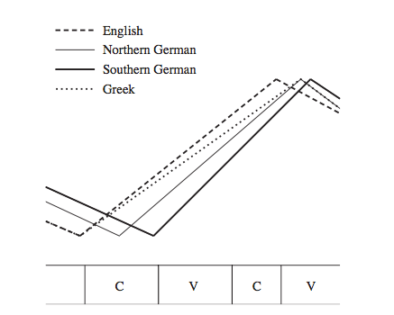
Phonetische Synchronisierunterschiede zwischen Dialekten/ Sprachen
Die Synchronisierung vom Tal (L) und Gipfel (H) können dialekt- und sprachbedingt sein¹. Spätere Gipfel in S. vs. N Deutsch¹
1. Atterer & Ladd (2004). J. Phonetics. atterer04.jop.pdf in /vdata/Seminare/Prosody/lit

Slide 16

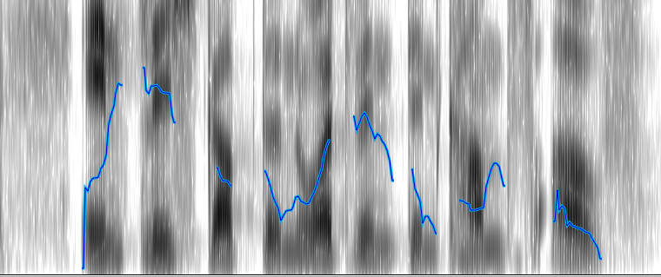
Phonetische Synchronisierunterschiede zwischen Dialekten/ Sprachen
Späte Gipfel: bayerisch
Endlich
Nordwind
Kampf
auf
H
H
H
ɛ
ɔ
a

Slide 17
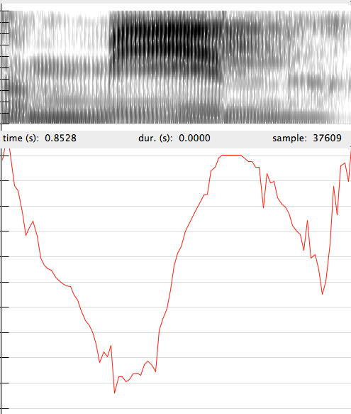
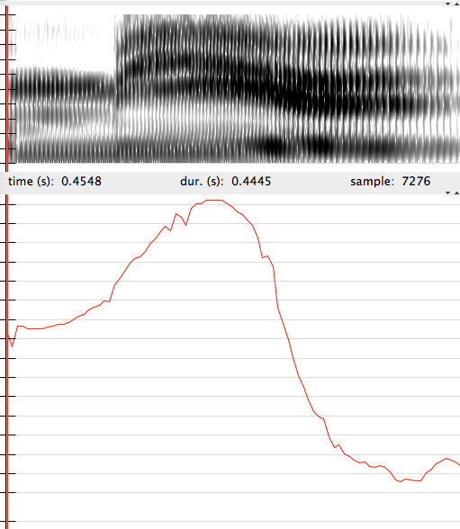
Phonetische Synchronisierunterschiede zwischen Dialekten/ Sprachen
Späte Gipfel: Wien
Mehl (Wien)
Mehl (Kiel)
e
e
H
H
H
e

Slide 18
Phonetische Synchronisierunterschiede zwischen Dialekten/ Sprachen
Daher L+H* N. Deutsch vs. L*+H S. Deutsch?
N. Deutsch
S. Deutsch
H*
H
L
L*
V
V
(V = primär betonter Vokal des akzentuierten Wortes)
Die Antwort bleibt ungeklärt. Ladd & Atterer (2004)¹ schlagen vor, es handelt sich um die selbe Kategorie in beiden Varianten (L+H*) aber um einen etwas späteren L+H* in S. Deutsch.
1. Atterer & Ladd (2004). J. Phonetics. atterer04.jop.pdf in /vdata/Seminare/Prosody/lit

Slide 19
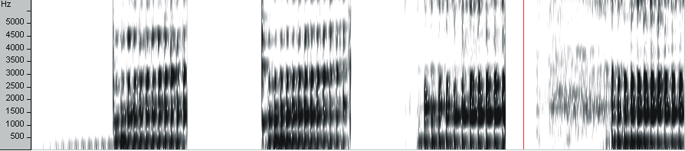
Phonetische Synchronisierunterschiede zwischen Dialekten/ Sprachen
Segmenteller Analog¹
z.B. haben Spanisch und Englisch dieselben phonologischen Kategorien /p, b/ aber die Synchronisierung ist etwas anders:
Spanisch²
Englisch²
VOT in /p/ ist:
früh = unaspiriert
spät = aspiriert
Pesos (Geld)
Paces (Schritte)
Intonation
H* Gipfel ist:
Mittel in N. Deutsch
Spät in S. Deutsch
H*
H*
V
V
1. Theorie von Ladd (2004). Siehe ladd04.pdf in /vdata/Seminare/Prosody/lit
2. Aus Ladefoged, P. (2001) Vowels and Consonants. Blackwell Publishers.

Slide 20
Phonetische und Phonologische Faktoren in der Synchronisierung
Unterschiedliche Synchronisierungen werden verursacht durch:
Phonetische Faktoren
Phonologische Faktoren
Die selbe Melodie
Unterschiedliche Melodien
Keine Änderung in der Bedeutung
Wechsel in der Bedeutung
Unterschiede in der Synchronisierung sind vorhersagbar und entstehen wegen Kontext.
Unterschiede in der Synchronisierung sind eine Folge unterschiedlicher Melodien
Vor einer Wortgrenze
Wortintern
früher
später
L*+H
L+H*
H*
H*
V
V
V
V

Slide 21
Phonologische Faktoren in der Synchronisierung
Lexikalischer Wortakzent: Schwedisch
Syntax (Aussage/Frage): Italienisch, Russisch
Semantik: Deutsch, Englisch

Slide 22
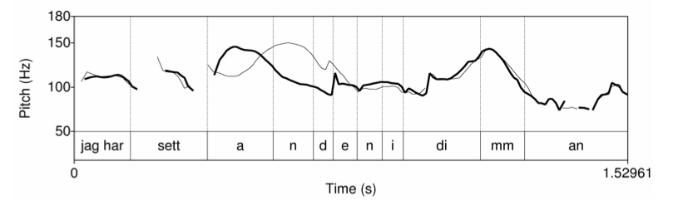
Synchronisierung und Lexikalischer Tonakzent im Schwedischen
Bruce (1977)¹: die zeitliche Synchronisierung differenziert zwei verschiedene lexikalische Tonakzente in einigen schwedischen Varietäten
Ente = /anden/, Akzent I
H-Gipfel im /a/
Geist = /anden/, Akzent II
H-Gipfel nach dem /a/
Ich habe die Ente/den Geist im Nebel gesehen²
1. Bruce, G. (1977) Swedish Word Accents in Sentence Perspective. Lund: Gleerup
2. Ambrazaitis & Bruce (2006). ambrazaitis06.lund.pdf in /vdata/Seminare/Prosody/lit

Slide 23

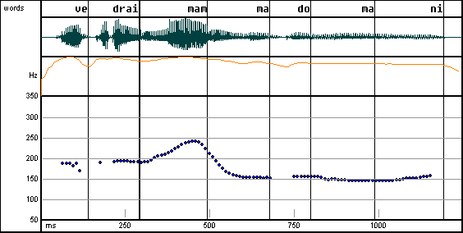
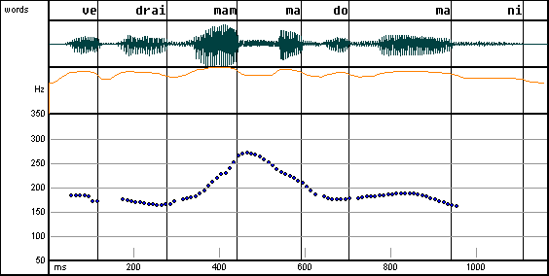
Syntax: Aussagen und Fragen in süditalienischen Varietäten
Der Gipfel ist in ja-nein Fragen später¹
Aussage
Frage
vedrai mamma domani
Du siehst morgen Deine Mama
Du siehst morgen Deine Mama?
a
a
D'Imperio, M. (2002) Probus 14, 37–69. dimperio02.probus.pdf in /vdata/Seminare/Prosody/lit

Slide 24
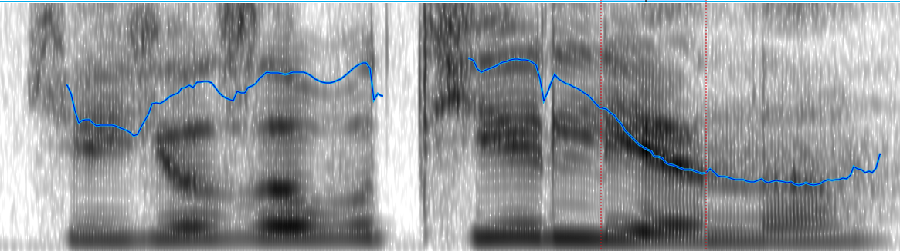
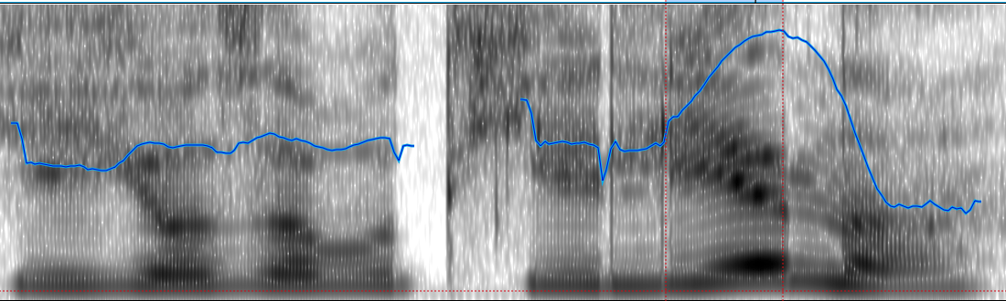
Syntax: Aussagen und Fragen im Russischen
Späterer Gipfel in Fragen¹
Aussage
Jejo zovut Jel^{j}ena
/jijo zavut jil^{j}ena/
Ihr Name ist Helena
^{j}e
Frage
Ihr Name ist Helena?
^{j}e
Rathcke (2006), AIPUK, 37. rathcke06.aipuk.pdf in /vdata/Seminare/Prosody/lit

Slide 25
Semantik der Gipfelsynchronisierung im Deutschen
Früh
Mittel bis spät
Nicht überraschend, erwartet
überraschend, unerwartet
kongruent mit dem Kontext
nicht-kongruent mit dem Kontext
Sie hat Kunst immer gerne gehabt.
Und dann hatte ich es erfahren!
[a:]
Sie war mal Malerin
[a:]
Niebuhr, O. (2003). Proc. ICPHS. niebuhr03.icphs.pdf in /vdata/Seminare/Prosody/lit

Slide 26
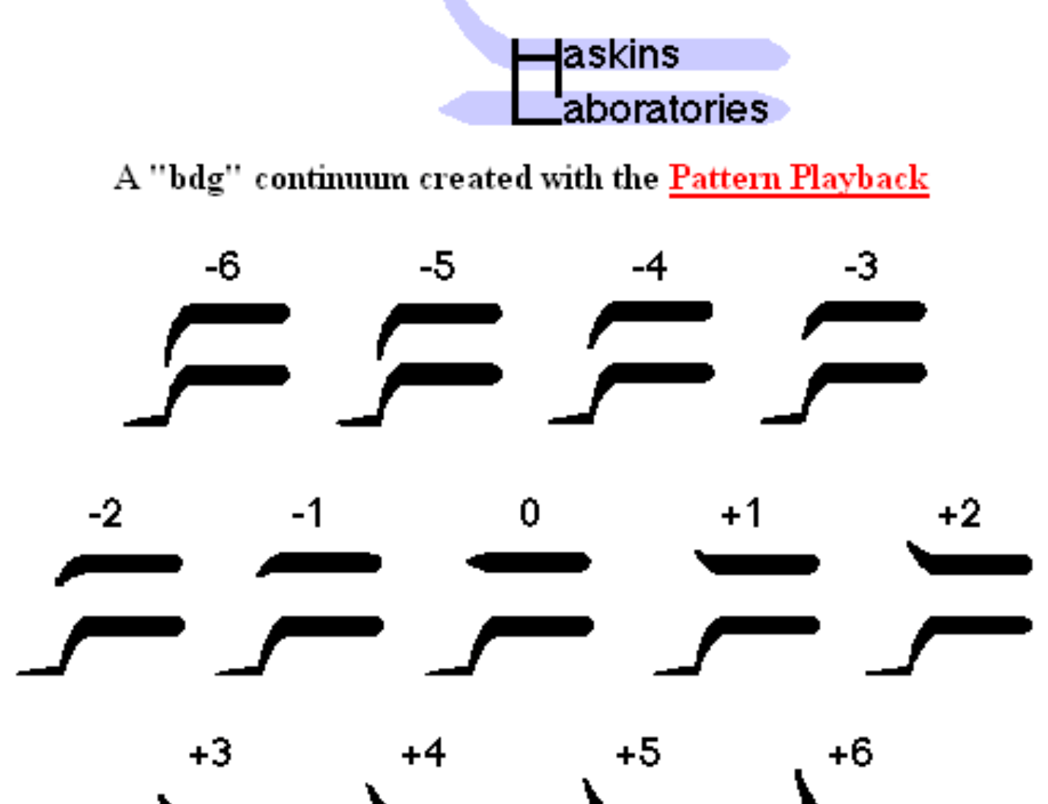

Semantik und kategoriale Wahrnehmung
Dieser Bedeutungsunterschied kann durch die kategoriale Wahrnehmung geprüft werden¹, ².
Kategoriale Wahrnehmung
Experimente aus den Haksins Laboratories, 1952-7³
1. Hörern werden Stimuli aus einem F2-Kontinuum präsentiert.
2. Identifikation: Sie müssen pro Stimulus antworten: /b, d, g/
3. Diskriminierung: sie müssen entscheiden, ob 2 Nachbar-Stimuli unterschiedlich sind, oder nicht.
1. Kohler (1987). Proc. ICPHS.
2. Niebuhr, O. (2003). Proc. ICPHS niebuhr03.icphs.pdf
3. Liberman et al (1954). Psychological Monographs

Slide 27
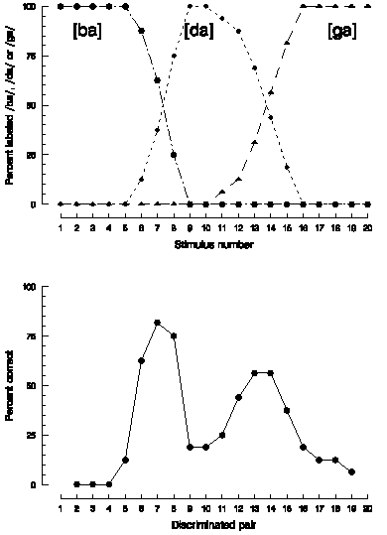
Semantik und kategoriale Wahrnehmung
Wenn Hörer unterschiedliche Kategorien hören:
1. Eine abrupte Änderung in der Identifikation
2. Eine deutliche Diskrimination der Nachbar-Stimuli zwischen aber nicht innerhalb von Kategorien

Slide 28
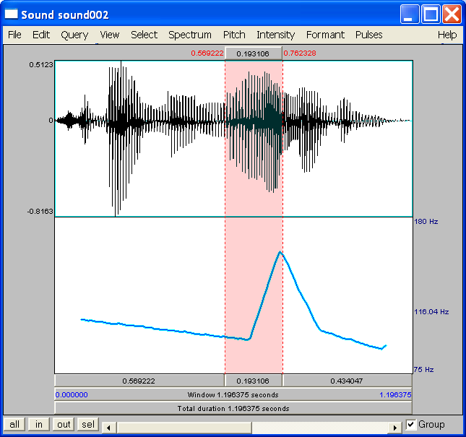
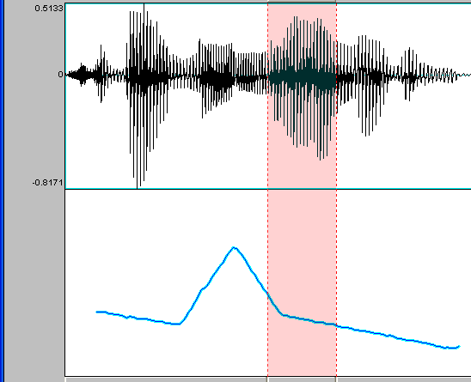
Semantik der Gipfelsynchronisierung und kategoriale Wahrnehmung
Kontinuum synthetisieren zwischen früh und spät¹
a
a
a
Kontext: 'Jetzt verstehe ich das erst!'
Hörer 'forced-choice' Test: passt der Satz dazu? (ja/nein)
1. Niebuhr, O. (2003). Proc. ICPHS niebuhr03.icphs.pdf

Slide 29
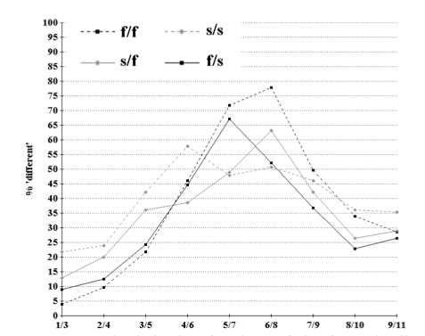
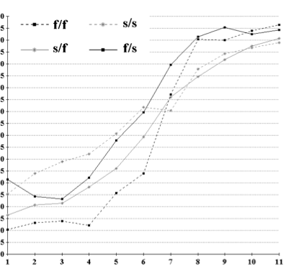
Semantik der Gipfelsynchronisierung und kategoriale Wahrnehmung
Ergebnisse¹
passt der Satz zum Kontext?
Sind die Stimuli unterschiedlich?
JA
NEIN
Früh
Spät
Früh
Spät
Abrupte Änderung in der Identifikation
Hohe Diskriminierung zwischen Kategorien
1. Niebuhr, O. (2003). Proc. ICPHS niebuhr03.icphs.pdf

Slide 30
Semantik: Widerspruch vs. Vorschlag im Englischen
Mittel: L+H*
Spät: L*+H
This company has never employed anyone from Germany.
Jürgen's from Germany.
Jürgen's from Germany.
Y
Y
Doch!
wir kennen beide Jürgen, ich möchte J. als Möglichkeit vorschlagen, weiß nicht ganz ob das passt/ ob Du damit einverstanden bist (bin bereit zu handeln)
Julia Hirschberg (2008) Pragmatics and intonation.
hirschberg08.handbookpragmatics.pdf

Slide 31
Semantik und Synchronisierung: Widerspruch vs. Vorschlag - englisch
Der kategoriale Unterschied kann durch ein Imitationsexperiment empirisch nachgewiesen werden¹.
Pierrehumbert & Steele (1989) synthetisierten ein Kontinuum zwischen einem mittleren und späten Gipfel im Satz
'Only a millionaire'
ɪ
Die Stimuli wurden randomisiert und einzeln Sprechern präsentiert.
Die Sprecher sollten die wahrgenomme Melodie imitieren.
Pierrehumbert & Steele (1989). Language & Speech, 46, 181-196. pierrehumbert89.ls.pdf

Slide 32
Semantik und Synchronisierung: Widerspruch vs. Vorschlag - englisch
Ergebnisse
Schlussfolgerung
Synthese: kontinuierlich
1 2 3 4 5 6
Die Sprecher hörten (und produzierten) Unterschiede zwischen aber nicht innerhalb Kategorien. Dies deutet darauf hin, dass es zwei phonologische Kategorien gibt: mittel vs spät (eventuell L+H* vs L*+H)
ɪ
Imitation: kategorial
1
2
3
4
6
5

Slide 33
Semantik und Synchronisierung: Widerspruch vs. Vorschlag - englisch
Mittel: L+H*
Spät: L*+H
A. Ich fliege mit Delta nach Iowa City.
A. It's no good. I can't get to Iowa City with Delta.
B. Delta doesn't fly to Iowa! They fly to Des Moines
B. That's true. But they fly to Des Moines
Widerspruch
oi
Vorschlag
oi
Könnte das passen?
Des Moines ist ja doch nicht so weit weg von Iowa City...
Prieto & Face: Three-way contrasts in rising accents in Peninsular Spanish 2nd Span ToBI Workshop.

Slide 34
Semantik und Synchronisierung: Widerspruch vs. Vorschlag - englisch
Mittel: L+H*
Spät: L*+H
A. The Smith's aren't inviting anyone important
B. They've invited Lorraine
B. They've invited Lorraine
Widerspruch
Vorschlag
Lorraine zählt doch eindeutig zu den wichtigsten – sie leitet eine nationale Zeitung etc.
Für mich zählt Lorraine zu den wichtigsten – ob Du auch dieser Meinung bist?

